Slide 1
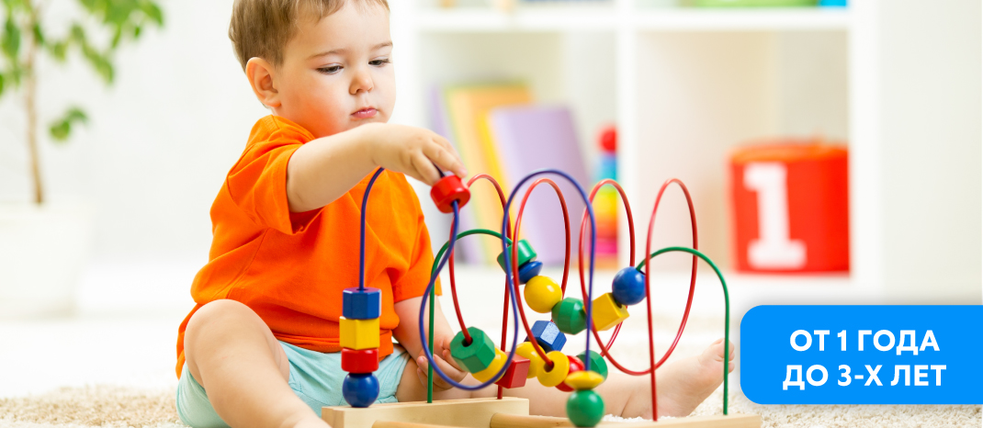
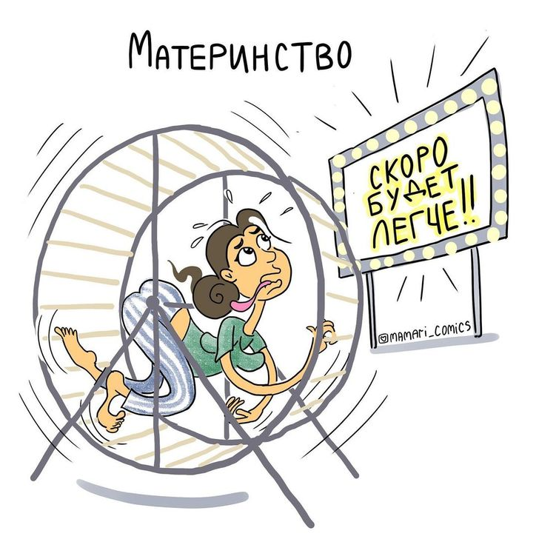
РАННИЙ ВОЗРАСТ

Slide 2
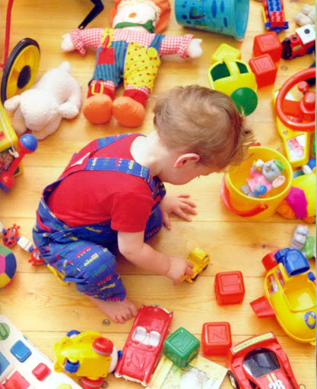
Основными достижениями раннего детства, которые определяют развитие психики ребенка, являются:
овладение телом
овладение речью
развитие предметной деятельности
Эти достижения проявляются:
в телесной активности, координированности движений и действий, прямохождении, в развитии соотносящих и орудийных действий;
в бурном развитии речи, в развитии способности к замещению, символическим дей­ствиям и использованию знаков;
в развитии наглядно-действенного, на­глядно-образного и знакового мышления, в развитии воображения и памя­ти;
в чувствовании себя источником воображения и воли, в выделении своего «Я» и в появлении так называемого чувства личности.

Slide 3
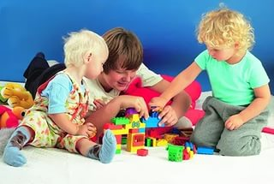
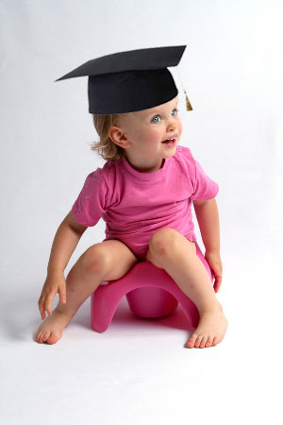
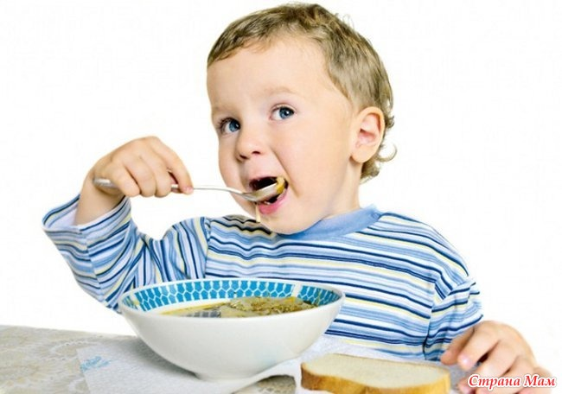
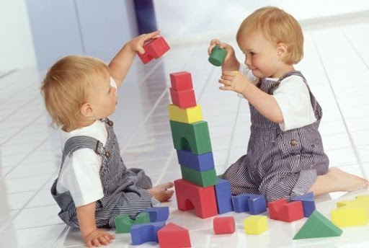
Ведущая деятельность:
предметно-манипулятивная
Новообразование: Я сам
Социальная ситуация развития:
усвоение способов деятельности с предметами

Slide 4
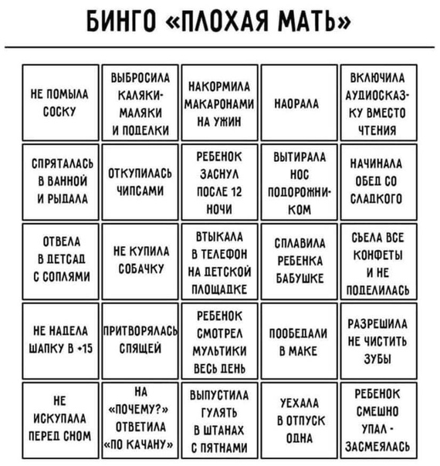
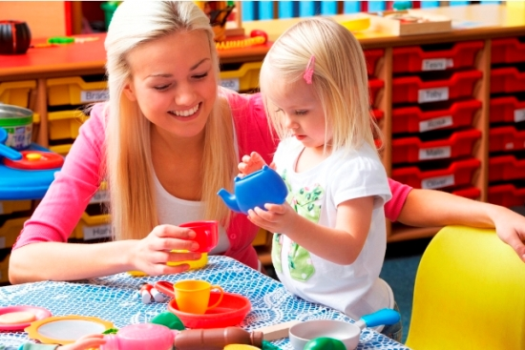
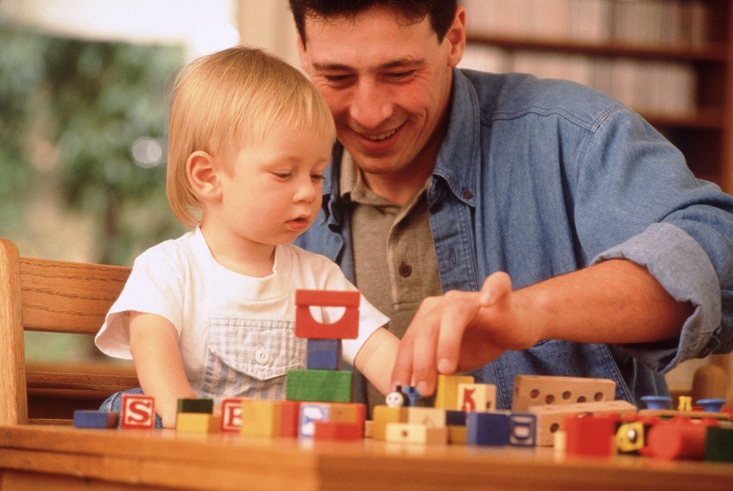
ОСОБЕННОСТИ ОБЩЕНИЯ
В раннем возрасте содержанием совместной деятельности ребёнка и взрослого становится усвоение культурных способов употребления пред­метов. Взрослый становится для ребёнка не только источ­ником внимания и доброжелательности, не только "поставщиком" самих предметов, но и образцом человеческих действий с предметами.
Младенчество
Ребёнок Взрослый
Ранний возраст
Ребенок Предмет Взрослый

Slide 5
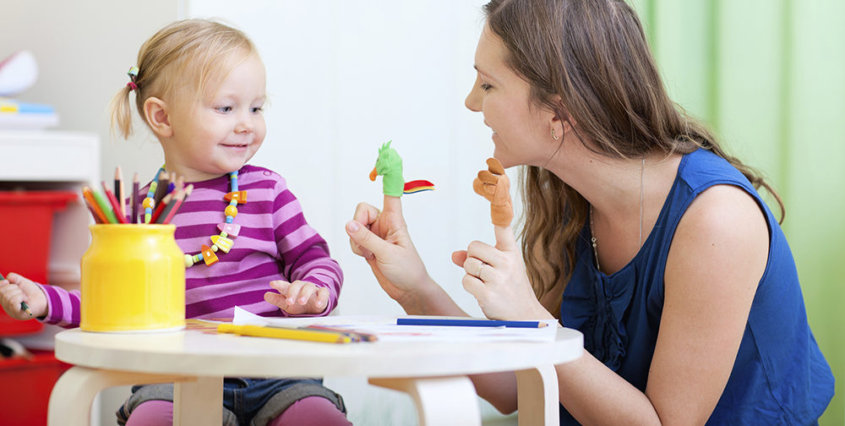
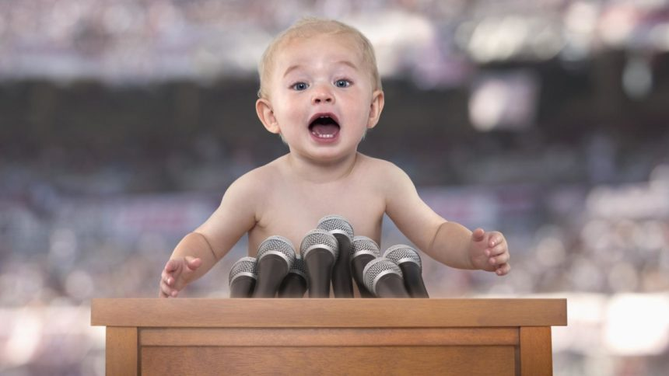
Овладение речью
Потребность и необходимость говорить предполагает два главных условия: потребность в общении со взрослым, и потребность в предмете, который нужно назвать.
Взрослый ставит задачу назвать слово
Около 1,5 «речевой взрыв» –резкое нарастание словаря ребенка и интерес ребенка к речи
Понимание речи, содержание сказок и стихов, их запоминание, попытки рассказать взрослым о своих впечатлениях, о предметах- это все говорит о становлении речи, как о самостоятельном средстве общения.

Slide 6
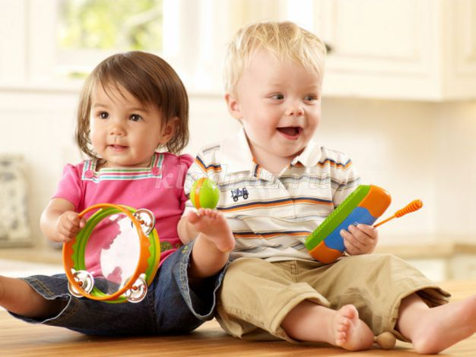
ОСОБЕННОСТИ ВОСПРИЯТИЯ
Ведущая функция- восприятие
Узнают близких на фотографиях и предметов на рисунках
Совершенствуется через действия с предметами
Действия с предметами направлены на форму и величину
Цвет узнается но не учитывается в восприятии

Slide 7
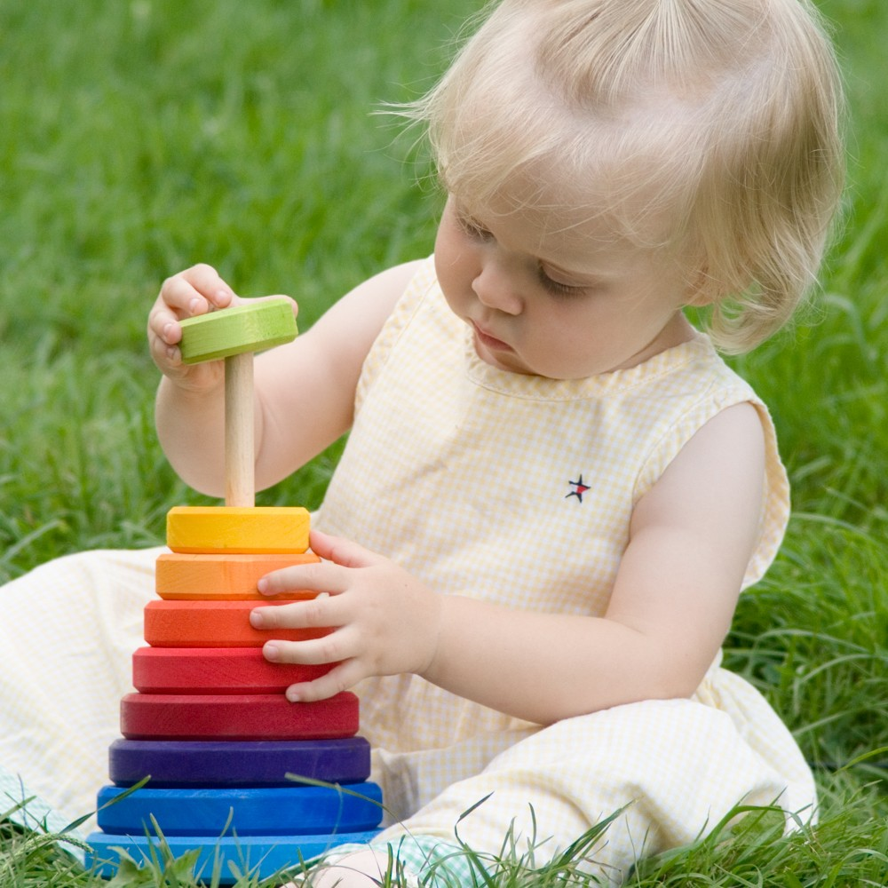
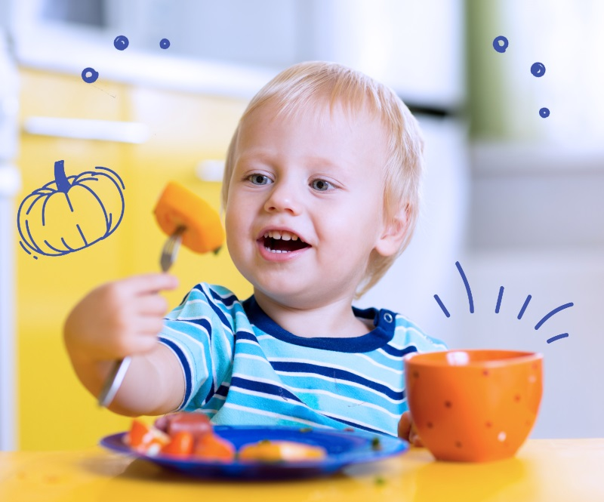
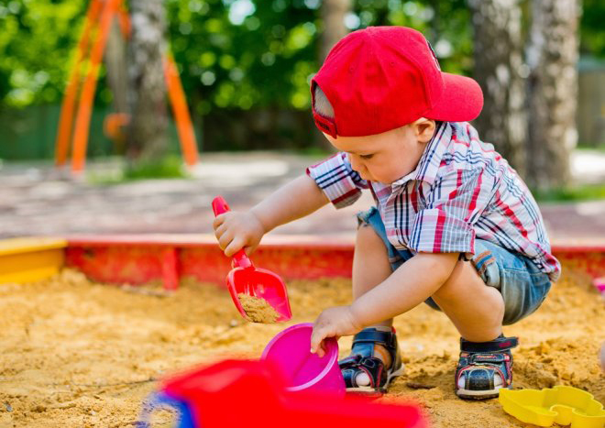
Из числа действий, которыми овладевает ребенок в раннем детст­ве, особенно значимыми для его психического развития оказываются соотносящие и орудийные действия.
Соотносящими являются дейст­вия, цель которых состоит в приведении двух или нескольких предме­тов (или их частей) в определенные пространственные взаимоотноше­ния. Это, например, складывание пирамидок из колец, использование всяческих сборно-разборных игрушек, закрывание коробок крышками.
Орудийные действия - это действия, в которых один предмет - ору­дие - употребляется при воздействии на другие предметы.

Slide 8
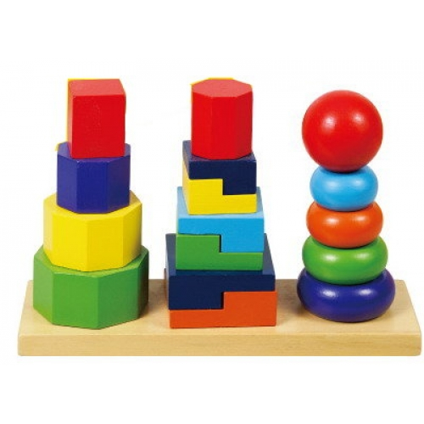
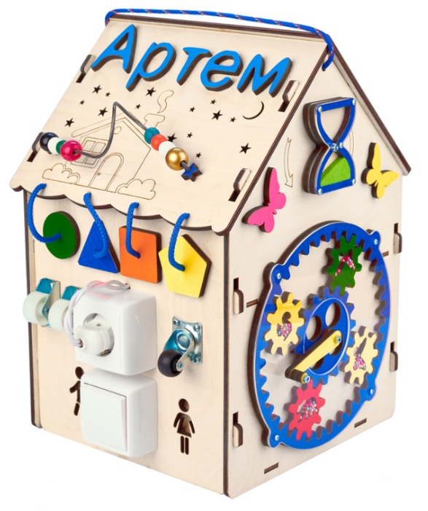
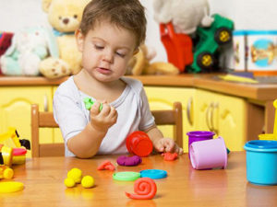
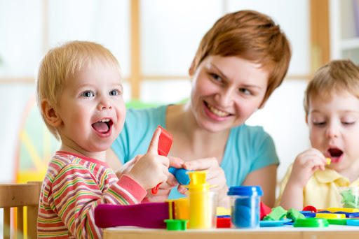
От соотнесения, сравнения свойств предметов при помощи внешних ориентировочных действий ребенок переходит к зрительному их соот­несению. Формируется новый тип действия восприятия. Свойство од­ного предмета превращается для ребенка в образец, мерку, при помо­щи которой он измеряет свойства других предметов. Величина одного кольца пирамидки становится меркой для других колец, длина пал­ки - меркой для расстояния, форма отверстий в коробке - меркой для формы опускаемых в нее фигурок.
В связи с этим для ребенка двух с половиной- трех лет становится доступным зрительный выбор по образцу, когда из двух предметов, различающихся по форме, величине или цвету, он может по просьбе взрослого подобрать точно такой же предмет, как третий, который дан в качестве образца. Причем сначала дети начинают выполнять выбор по форме, потом - по величине, потом - по цвету.
Зритель­ный выбор по образцу - гораздо более сложная задача, чем простое узнавание знакомого предмета. Здесь ребенок уже понимает, что су­ществует много предметов, имеющих одинаковые свойства.

Slide 9
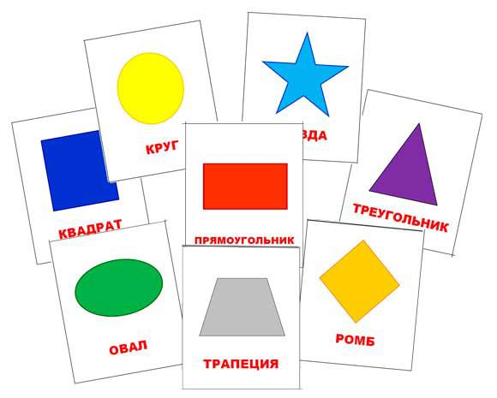
Хорошо знакомые предметы для ребенка становятся постоянными образцами, с которыми он сравнивает свойства любых других предметов. Такими образцами могут служить не только реаль­ные предметы, но и представления о них, сложившиеся у ребенка и закрепившиеся в его памяти.
Ребенок третьего года жизни вполне может усвоить представления о пяти-шести формах (круг, овал, квадрат, прямоугольник, треугольник, многоугольник) и восьми цветах (красный, оранжевый, желтый, зеленый, синий, фиолето­вый, белый, черный)
Наряду со зрительным в раннем детстве интенсивно развивается и слуховое восприятие. Здесь тоже сохраняется основное правило, кото­рое заключается в том, что свойства предметов и явлений (в данном случае звуков) начинают выделяться в той мере, в какой их учет ока­зывается необходимым для деятельности ребенка.
Как правило, к концу второго года дети уже воспринимают все зву­ки родного языка. Однако уточнение фонематического слуха происхо­дит и в последующие годы.
Значительно медленнее развивается у детей звуковысотный слух -восприятие соотношения звуков по высоте.

Slide 10
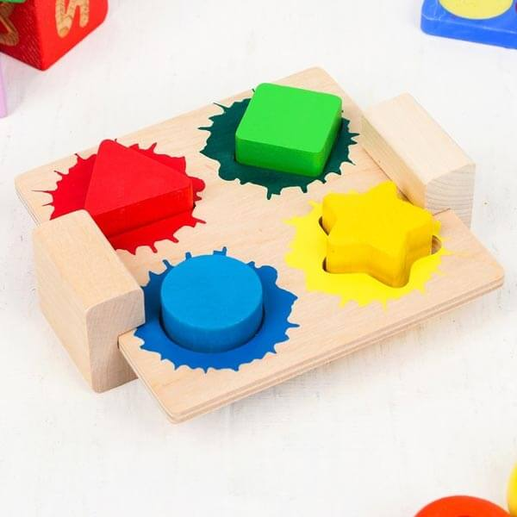
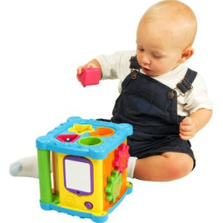
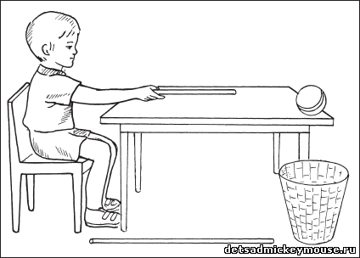
Мышление наглядно-действенное: ребенок устанавливает связи между воспринимаемыми предметами посредством внешних ориентировочных действий. Переход от использования готовых связей или связей, показанных взрослыми, к их установлению - важная ступень в развитии детского мышления. Уже в пределах раннего детства у ребенка возникают мыслительные действия, выполняемые в уме, без внешних проб. Мышление ребенка, в котором решение задачи происхо­дит в результате внутренних действий с образами, называется нагляд­но-образным. В раннем детстве ребенок овладевает умением решать наглядно-образным путем только ограниченный круг простейших задач. Задачи более сложные им либо не решаются вовсе, либо реша­ются в наглядно-действенном плане.

Slide 11
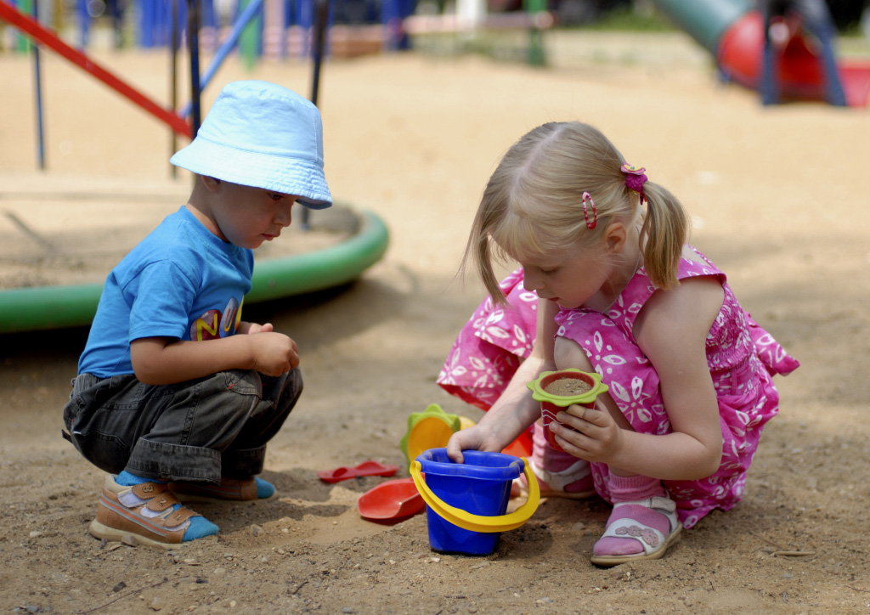
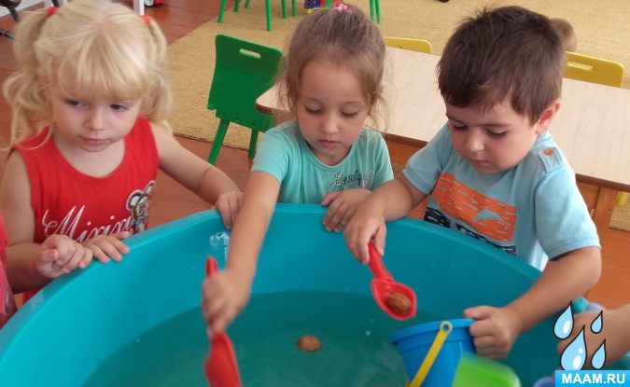
Большое место в развитии мышления детей раннего возраста за­нимает формирование обобщений - мысленного объединения предме­тов или действий, обладающих общими признаками. Основу для обобщений создает усвоение речи, поскольку значения слов, понима­нию и употреблению которых учат ребенка взрослые, всегда содержат в себе обобщения.
Употребление первых простых усваиваемых слов говорит о том, что их значение крайне расплывчато и изменчиво. Ребенок часто называет одним и тем же словом совершенно разные предметы, перенося его с одного предмета на другой на основании сходства по случайным при­знакам, причем эти признаки могут все время изменяться.
Обобщение предметов по их функции первоначально возникает в дей­ствии, а затем закрепляется в слове. Первыми носителями обобщения становятся предметы-орудия.

Slide 12
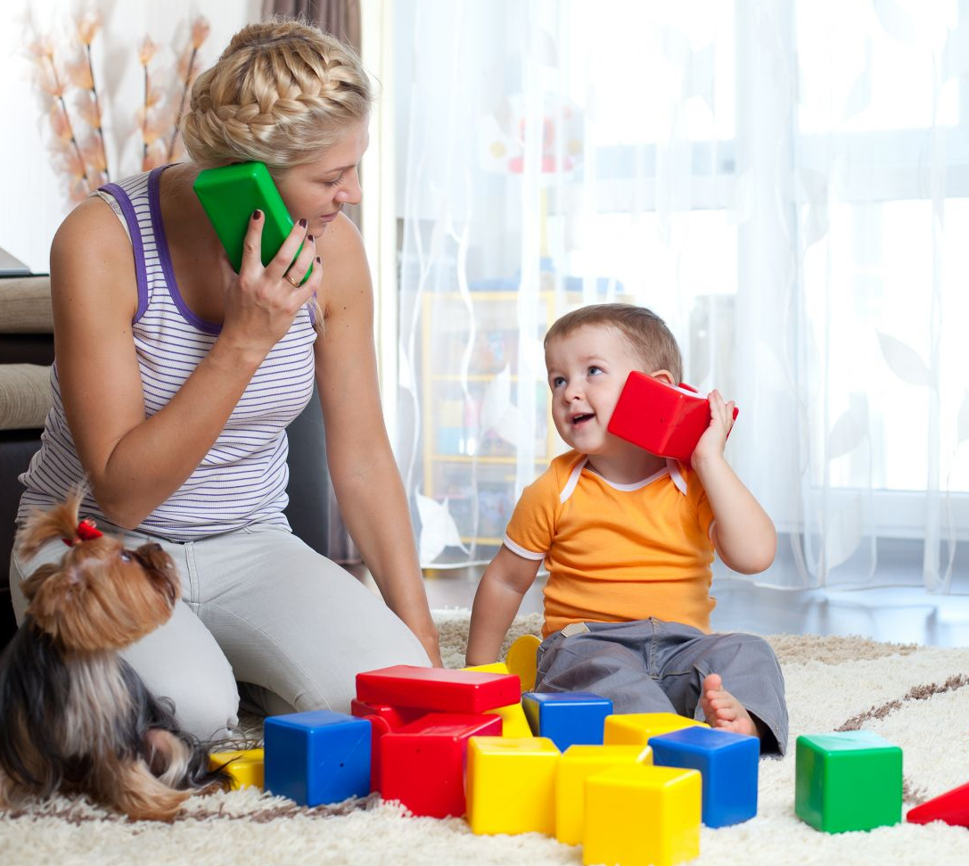
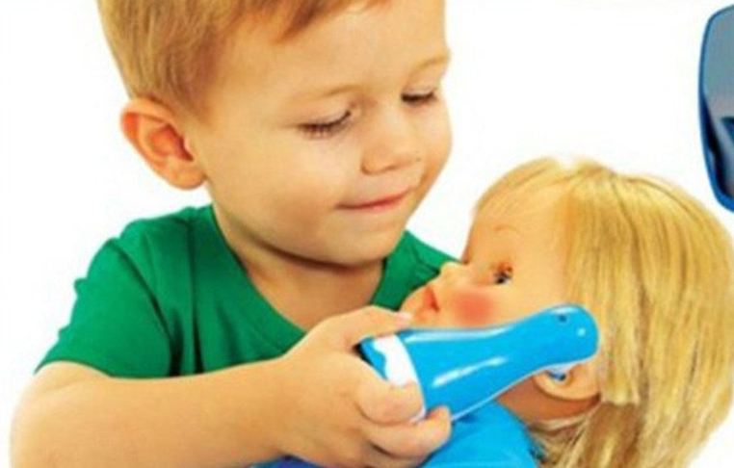
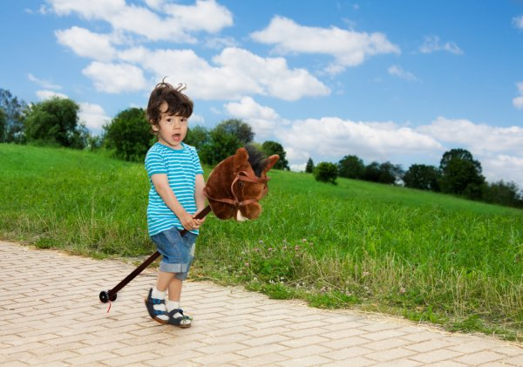
Возникновение знаковой функции
В раннем возрасте ребенок актив­но начинает пользоваться не только предметами, но и их заменителями и на этой основе постепенно улавливать связь между обозначением и тем, что оно обозначает. Ус­воение знаковой функции происходит только в случае, если оно под­готовлено развитием собственной деятельности ребенка. Знаковая функция органично включается в познание окружающего мира: ребенок начинает чувствовать себя источником, творящим мир замещающих предметов, изображений, знаков и образов. Это важ­ный сдвиг, имеющий огромное значение для последующего овладения более сложными формами мышления и новыми видами деятельно­сти, формирование знаковой (или символической) функцией сознания.
Она состоит в возможности использовать один объект в качестве заместителя другого. При этом вместо дейст­вий с предметами выполняются действия с их заместителями, резуль­тат же относится к самим предметам.
Усвоение того, что один предмет можно использовать в качестве заместителя другого - важный поворотный пункт в осознании ребен­ком окружающего мира.

Slide 13
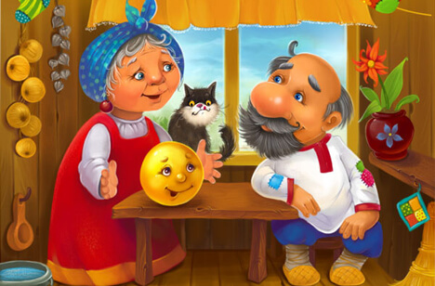
Развитие воображения и памяти
Возникновение воображения. Начав устанавливать связь ме­жду заменителем и обозначаемым предметом, ребенок впервые при­обретает возможность представлять себе то, о чем ему рассказывает взрослый, или то, что изображено на рисунке. К концу раннего возраста ребенок нередко стремится «сочинять» собственные сказки, рассказы. Это, однако, не более чем мозаичное варьирование собственным опытом. Возникновение воображения при всей его первоначальной ограни­ченности имеет неоспоримое значение для умственного развития. В то же время сама возможность «сочинять», «воображать» по собствен­ному хотению, по собственному велению создает особую ситуацию выделения себя как источника воображения и поднимает в ребенке восхитительное чувство своей самости, своего волеизъявления.

Slide 14
Особенности памяти. В раннем возрасте память ребенка разви­вается чрезвычайно интенсивно. За первые три года ребенок осваива­ет действия, которые ориентируют его в собственной телесной актив­ности в отношении к самому себе и к окружающему миру.
В усвоении первоначального опыта принимают участие двигатель­ная, эмоциональная и образная память. Преобладают в этот период двигательная и эмоциональная память. Ребенок лучше запоминает соб­ственные движения, действия, переживания.
Память в раннем возрасте полностью непроизвольна: никаких спе­циальных действий с целью запомнить или припомнить что-либо ре­бенок не выполняет.
До трех лет воспоминания о самом себе и об окружающем обычно не сохраняются, так как до этих пор ребенок не может рассматривать последовательность событий в контексте движущегося времени жиз­ни, в единстве и тождественности «Я».

Slide 15
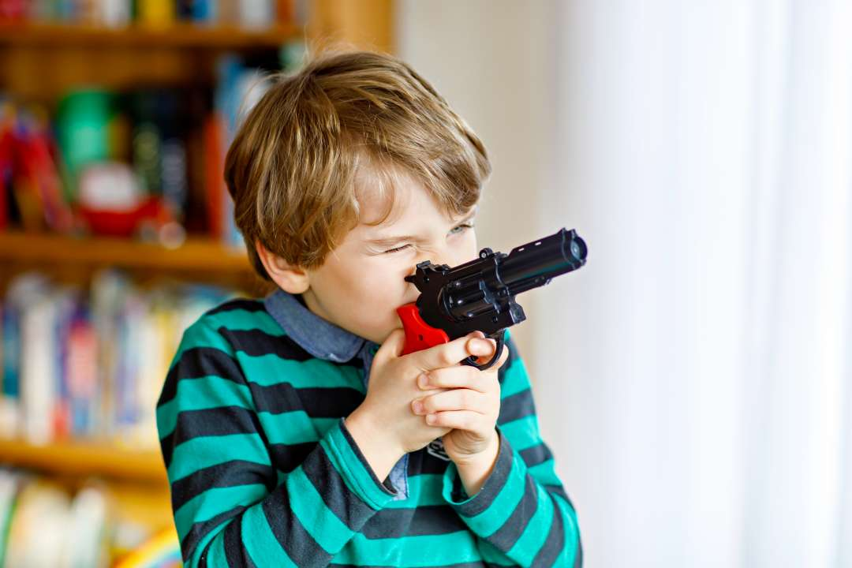
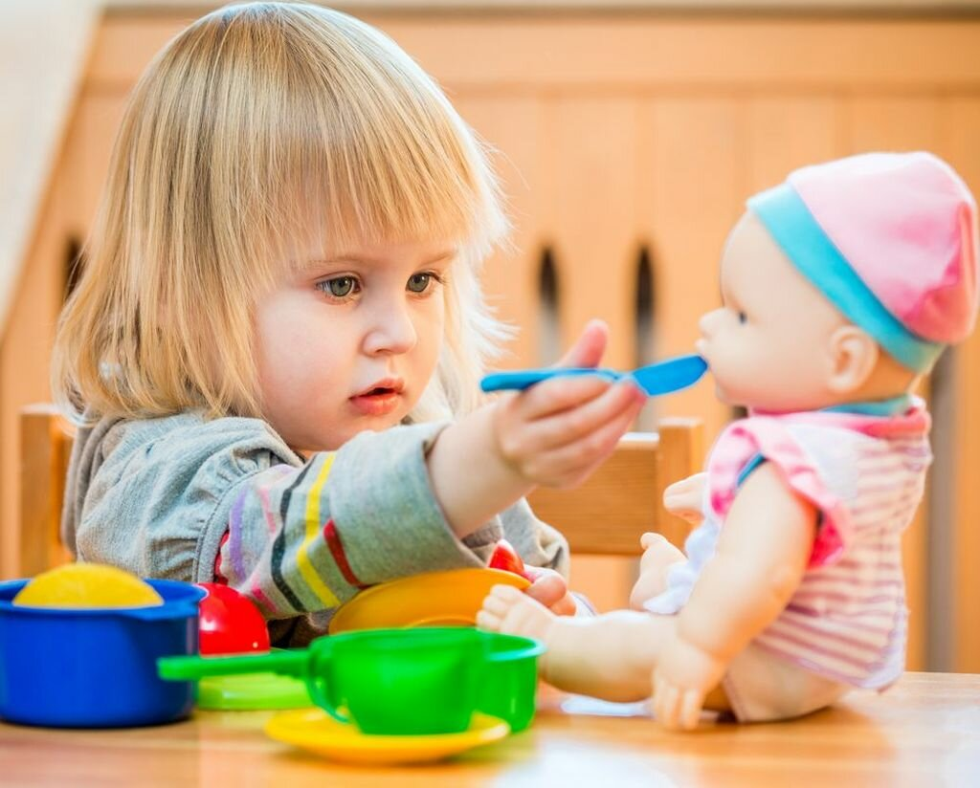
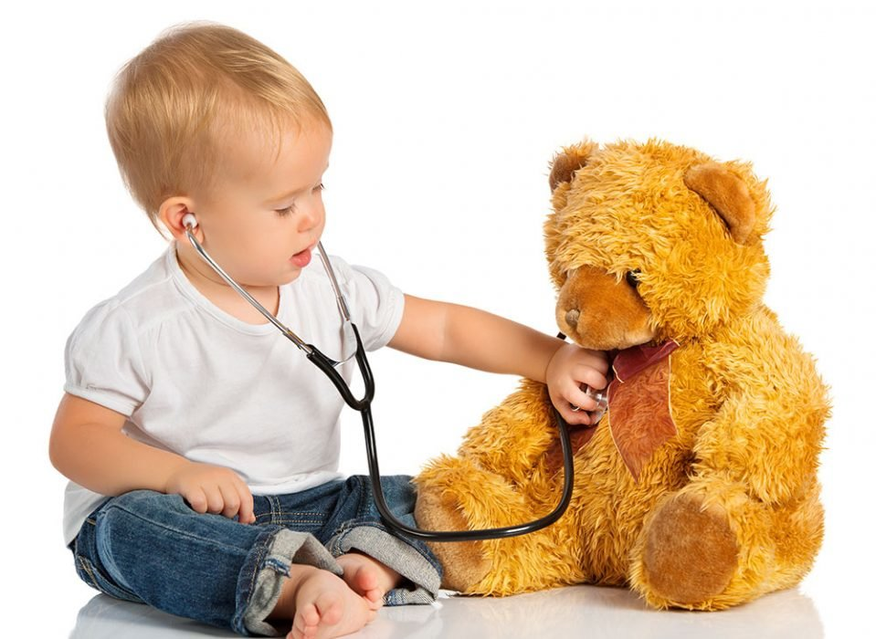
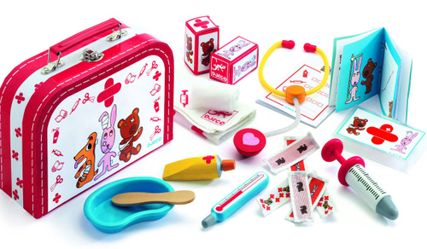
Зарождение новых видов деятельности. К концу раннего детства (на третьем году жизни) начинают складываться новые виды деятель­ности, которые достигают развернутых форм за пределами этого воз­раста и начинают определять психическое развитие.
Это игра и про­дуктивные виды деятельности (рисование, лепка, конструирование).
Предпосылки ролевой игры возникают на протяжении раннего детства внутри предметной деятельности. Они состоят в овладении действиями с предметами особого рода - игрушками. Уже в самом начале раннего детства дети в совместной деятельности со взрослы­ми усваивают некоторые действия с игрушками и потом самостоя­тельно их воспроизводят. Такие действия обычно называют игрой, но подобное название может быть применено в данной ситуации только условно.

Slide 16
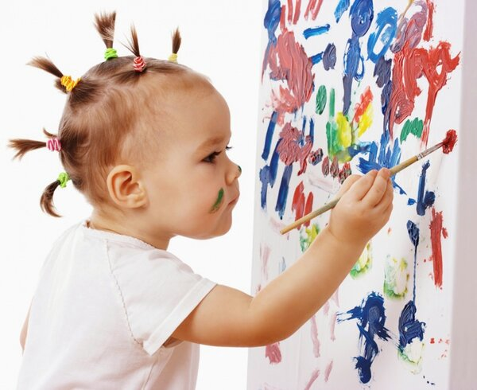
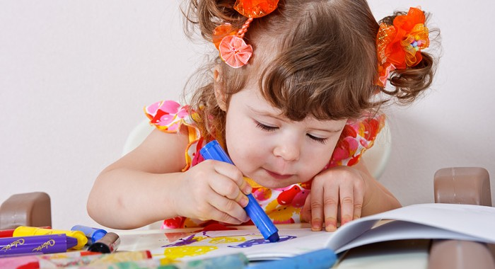
В связи с развитием предметной деятельности в раннем детстве воз­никают и предпосылки к овладению рисованием, которое в дошколь­ном возрасте превращается в особый вид деятельности - изобрази­тельную деятельность. В раннем детстве ребенок учится наносить карандашом штрихи на бумагу, создавать так называемые каракули и усваивает изобразительную функцию рисования- начинает понимать, что рисунок может изображать те или иные предметы.
Чаще всего ребенок предпочитает воспроизводить четко выражен­ные каракули. Сюда относятся прямые короткие линии (горизонталь­ные или вертикальные), точки, галочки, спиралеобразные линии. На этой стадии линии, проводимые ребенком, - образные линии - еще ничего не изображают, поэтому они называются доизобразительными. Переход ребенка от доизобразительной стадии к изображению включа­ет две фазы: вначале возникает узнавание предмета в случайном соче­тании линий, затем - намеренное изображение.

Slide 17
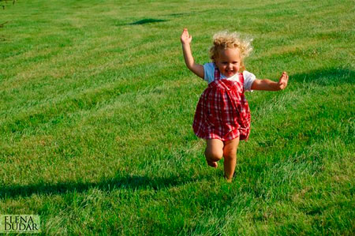
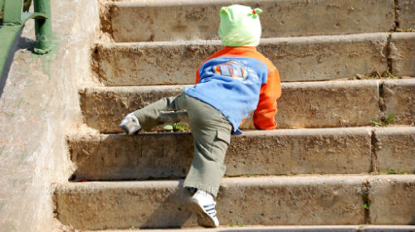
ПРЕДПОСЫЛКИ ФОРМИРОВАНИЯ ЛИЧНОСТИ
-действует, не задумыва­ясь, под влиянием возникающих в данный момент чувств и желаний, но уже в начале раннего детства в связи с формированием устойчивых представлений о предметах начинают возникать чувства и желания, связанные с предметами, о которых ребенок помнит, хотя и не видит их перед собой в данный момент.
- внешне открывает себя как от­дельную персону. Он начинает произвольно овладевать своим телом, совершая целенаправленные движения и действия, формируется телесная дифферен­циация (ведущая рука, нога), овладение ходьбой развивает возможности ориентировки в пространстве.

Slide 18
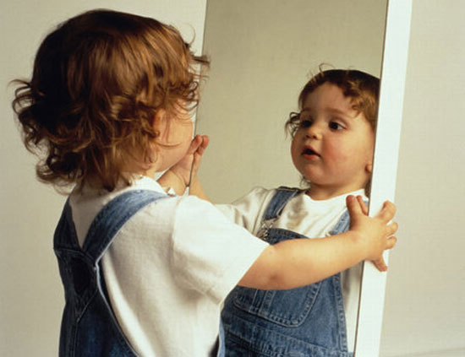
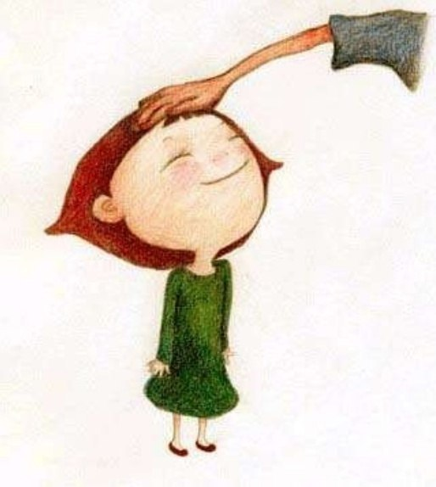
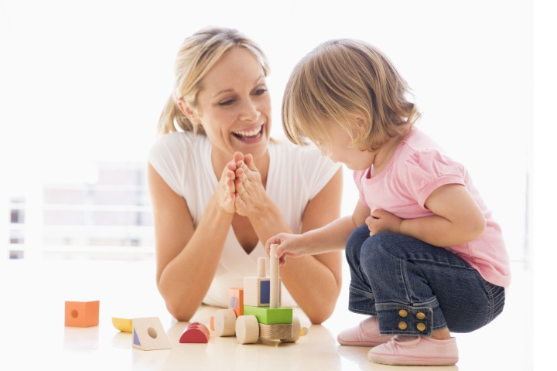
-потребность в признании: с полутора лет оценка поведе­ния ребенка взрослыми становится одним из важных источников его чувств. Похвала, одобрение окружающих вызывают у детей чувство гордости, и они пытаются заслужить положительную оценку, демон­стрируя взрослым свои достижения.
Идентификация с именем.
Самопознание: познание себя как субъекта действия, выделение своего Я и называние себя в первом лице.

Slide 19
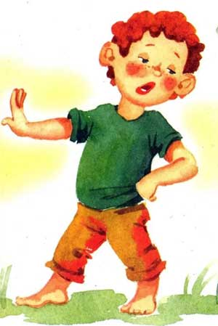
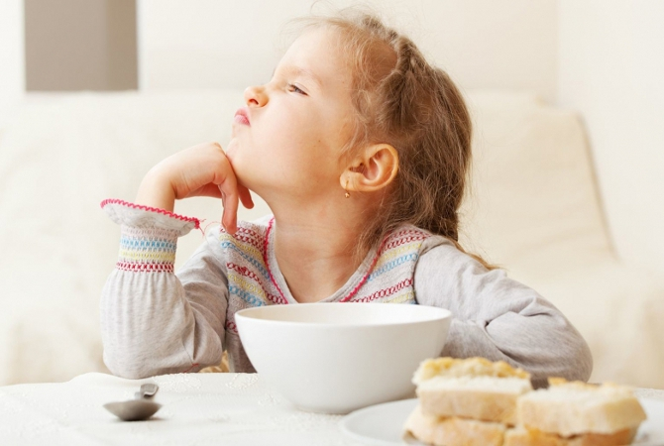
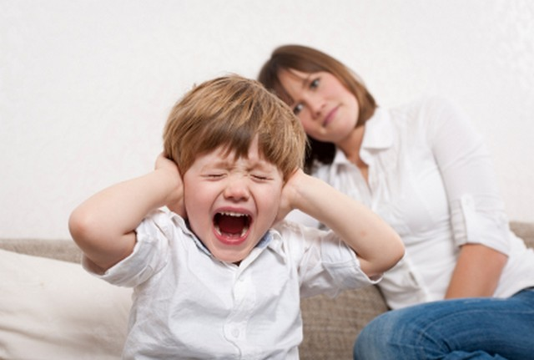
КРИЗИС 3 ЛЕТ (Я САМ)
Отделение себя от других людей, сознание собст­венных возможностей через чувство овладения телом, ощущение себя источником воли приводят к появлению нового типа отношения ре­бенка к взрослому. Кризис трех лет возникает в результате определенных достижений в личностном развитии ребенка и невозможности его действовать по освоенным прежде способам общения с другими людьми.
Возникающие в процессе развития и особым образом прочувство­ванные в условиях кризиса новообразования:
развивающаяся и осозна­ваемая собственная воля;
способность к обособлению;
рефлексивные способности и др.
готовят ребенка к тому, чтобы стать личностью.

Slide 20
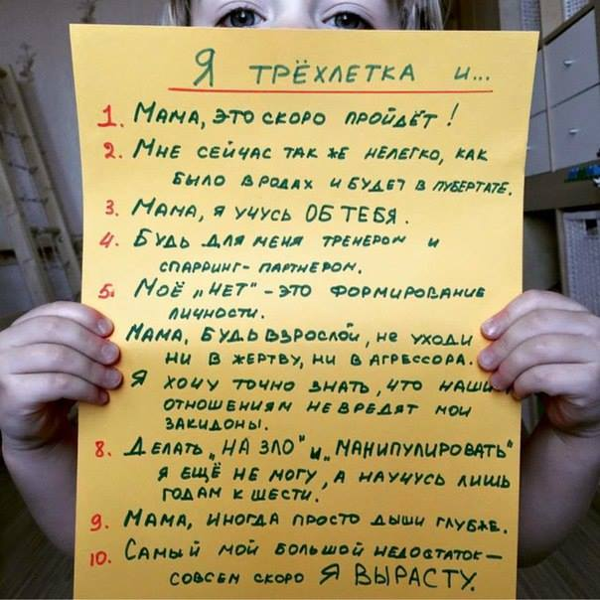
СЕМИЗВЕЗДИЕ КРИЗИСА 3 ЛЕТ

Slide 21
МЫШЛЕНИЕ
-наглядно-действенное (внешне ор д-я)
-исп. связи м/у предметами
-установл. собств. связей
-форм. наглядно-образн м.
-обобщения-основа усвоен речи
-знак. симв. функц. Сознания
-думает словами
ВОСПРИЯТИЕ
-формир. представлений
-узнавание по отд. признакам
-соотносящ и орудийн. дей-я
-выяснение свойств предметов
-постоянство образцов (3 год)
РЕЧЬ
-понимание речи взрослых
-формиров. собств. акт. речи
-телеграфн. стиль с 1,5
-3 года 1500 слов
-слово-название выраж. функцию, действие с предметом
МИР ЗНАКОВ (действие отделяется от мышления)
ВООБРАЖЕНИЕ
-представляет то чего нет
На основе того что знает
Через воображение чувствует свободу волеизъявления
-зарожден. прод. видов деят-ти
ПАМЯТЬ
-непроизвольная
-эмоционально окрашеная
-через действие с предметом
ОБЩЕНИЕ СО ВЗРОСЛЫМ
-идентификация, подражание
-мир постоянных вещей
-внимание к речи
-соц. активность сосредоточена на предметном мире

